Slide 1
§.基础知识题 - 关系运算、逻辑运算与选择结构
要求：
1、完成本文档中所有的题目并写出分析、运行结果
2、无特殊说明，均使用VS2022编译即可
3、直接在本文件上作答，写出答案/截图（不允许手写、手写拍照截图）即可；填写答案时，为适应所填内容或贴图，
允许调整页面的字体大小、颜色、文本框的位置等
★ 贴图要有效部分即可，不需要全部内容
★ 在保证一页一题的前提下，具体页面布局可以自行发挥，简单易读即可
★ 不允许手写在纸上，再拍照贴图
★ 允许在各种软件工具上完成（不含手写），再截图贴图
★ 如果某题要求VS+Dev的，则如果两个编译器运行结果一致，贴VS的一张图即可，如果不一致，则两个图都要贴
4、转换为pdf后提交
5、3月28日前网上提交本次作业（在“文档作业”中提交）

Slide 2
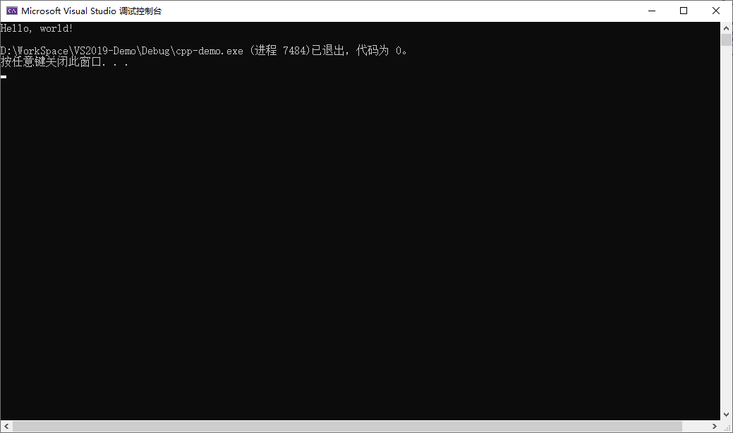

§.基础知识题 -关系运算、逻辑运算与选择结构
贴图要求：只需要截取输出窗口中的有效部分即可，如果全部截取/截取过大，则视为无效贴图
例：无效贴图 例：有效贴图

Slide 3
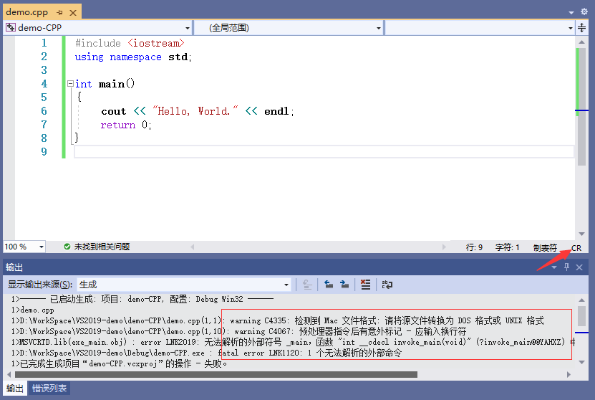
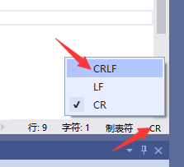
§.基础知识题 - 关系运算、逻辑运算与选择结构
附：用WPS等其他第三方软件打开PPT，将代码复制到VS2022中后，如果出现类似下面的编译报错，则观察源程序编辑窗
的右下角是否为CR，如果是，
单击CR，在弹出中选择CRLF，
再次CTRL+F5运行即可

Slide 4
§.基础知识题 - 关系运算、逻辑运算与选择结构
特别提示：
★ 本次作业的答案，除特别提示外，上课全讲过，课件上都有!!!
★ 作业本质就是对上课内容及课件的review(因为读懂程序的逻辑很重要)
★ 对上课接受程度较好的同学，可能有点重复/多余，但还得做

Slide 5
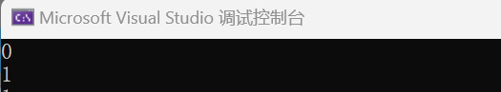
§.基础知识题 - 关系运算、逻辑运算与选择结构
1、关系运算符的求值顺序
A.观察下列程序的运行结果，回答问题并将程序的运行结果截图贴上(如果有错则贴错误信息截图)
#include <iostream>
using namespace std;
int main()
{
int a=1, b=2, c=3, d;
d = a > b > c;
cout << d << endl;
d = a < b < c;
cout << d << endl;
d = b > a < c;
cout << d << endl;
return 0;
}
1、贴运行结果
2、VS下为什么会有三个warning？说说你的理解
当你在vs中写这样的比如第一句a>b>c；实际上执行的是a>b得到的是假的bool这时候是0，然后在判断0>c也是假，值为0。因此输出d是0；
同理下面两句也是。当vs检测到这样的语法的时候就警告提示你这里不是这样运行的

Slide 6
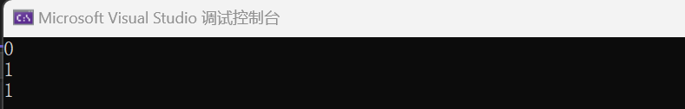
§.基础知识题 - 关系运算、逻辑运算与选择结构
1、关系运算符的求值顺序
B.观察下列程序的运行结果，回答问题并将程序的运行结果截图贴上(如果有错则贴错误信息截图)
#include <iostream>
using namespace std;
int main()
{
int a=3, b=2, c=1, d;
d = a > b > c;
cout << d << endl;
d = a < b < c;
cout << d << endl;
d = b > a < c;
cout << d << endl;
return 0;
}
1、贴运行结果
2、a>b>c这个式子，按人的常规理解(3>2且2>1)是正确的，为什么结果是0 ？
a<b<c这个式子，按人的常规理解(3<2且2<1)是错误的，为什么结果是1 ？
b>a<c这个式子，按人的常规理解(2>3且3<1)是错误的，为什么结果是1 ？
(文字简单说明即可)
1：其实是a＞b然后得到true值为1，再判断1＞c是false错的因此值为0
2：其实是a＜b然后的到false值为0，再判断0＜c是true对的值为1
3：其实是b大于a是错的得到false为0，再判断0＜c是true对的值为1

Slide 7
§.基础知识题 - 关系运算、逻辑运算与选择结构
此页不要删除，也没有意义，仅仅为了分隔题目

Slide 8
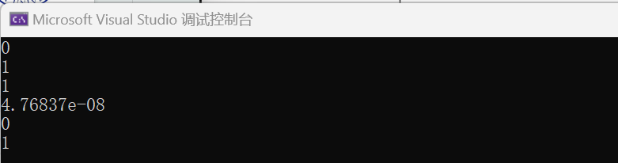
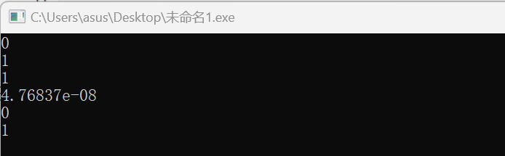
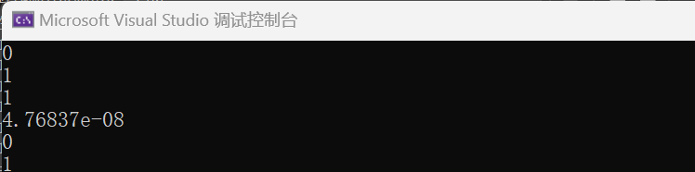
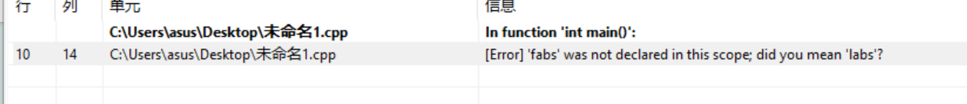
§.基础知识题 - 关系运算、逻辑运算与选择结构
2、关系运算符与实数
A.观察下列程序的运行结果，回答问题并将程序的运行结果截图贴上(如果有错则贴错误信息截图)
#include <iostream>
#include <cmath>
using namespace std;
int main()
{
float f1 = 100.25;
cout << (f1 - 100.25) << endl;
cout << (f1 == 100.25) << endl;
cout << (fabs(f1-100.25) < 1e-6) << endl;
float f2 = 1.2;
cout << (f2 - 1.2) << endl;
cout << (f2 == 1.2) << endl;
cout << (fabs(f2-1.2) < 1e-6) << endl;
return 0;
}
1、贴VS+Dev下的运行结果
2、删除第2行的#include<cmath>后，再次贴VS+Dev的
运行结果
3、由本例得出的结论，实数进行相等比较时的通用方法
是
使用==判断符号；而不是使用库函数，如果去掉头文件可能会报错；也不是使用两个实数相减，如果是浮点型数字出现储存误差可能会得不到想要的结果

Slide 9
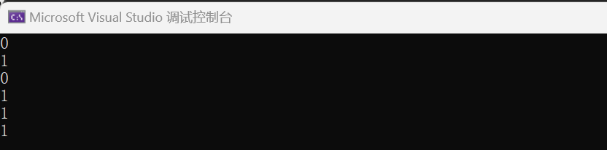
§.基础知识题 - 关系运算、逻辑运算与选择结构
2、关系运算符与实数
B.观察下列程序的运行结果，回答问题并将程序的运行结果截图贴上(如果有错则贴错误信息截图)
#include <iostream>
#include <cmath> //VS可不加
using namespace std;
int main()
{
double d1=123.456789012345678;
double d2=123.456789123456789;
cout << (d1==d2) << endl;
cout << (fabs(d1-d2)<1e-6) << endl;
cout << (fabs(d1-d2)<1e-7) << endl;
float f1=123.456789012345678;
float f2=123.456789123456789;
cout << (f1==f2) << endl;
cout << (fabs(f1-f2)<1e-6) << endl;
cout << (fabs(f1-f2)<1e-7) << endl;
return 0;
} //VS有两个warning
1、贴运行结果
2、观察fabs(**)<1e-6 和 fabs(**)<1e-7在float和double下
的表现，哪个相同？哪个不同？为什么？
小于1e-6相同而小于1e-7不同；
因为float型数据有效位数是6，f1和f2在前6位相同，相减直接的到0,0自然小于1e-6和1e-7两个值
而double型数据的有效位数是15，f1和f2相减之后小于1e-6但是会大于1e-7

Slide 10
§.基础知识题 - 关系运算、逻辑运算与选择结构
此页不要删除，也没有意义，仅仅为了分隔题目

Slide 11
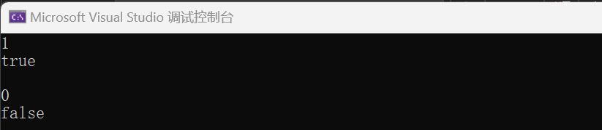
§.基础知识题 - 关系运算、逻辑运算与选择结构
3、逻辑常量与逻辑变量
A.观察下列程序的运行结果，回答问题并将程序的运行结果截图贴上(如果有错则贴错误信息截图)
#include <iostream>
using namespace std;
int main()
{
cout << true << endl;
cout << "true" << endl;
cout << endl;
cout << false << endl;
cout << "false" << endl;
return 0;
}
1、贴运行结果
2、解释 true 和 "true" 的区别（false和"false"）
true和false是bool型类型的数据
而 "true"和"false"是字符串
3、进阶思考：目前直接输出逻辑常量true和false，在屏幕上
输出的输出是1/0，如果想输出为true/false，应该怎么做？
注意：1、不允许用分支语句/条件运算符
2、提示：去网上查一个前导格式控制符(课件无)
可以
cout<<boolalpha<<true;
cout<<boolalpha<<false;

Slide 12
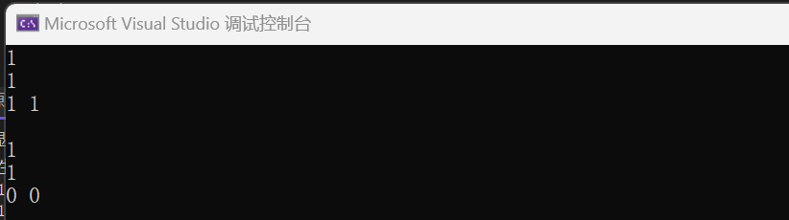
§.基础知识题 - 关系运算、逻辑运算与选择结构
3、逻辑常量与逻辑变量
B.观察下列程序的运行结果，回答问题并将程序的运行结果截图贴上(如果有错则贴错误信息截图)
#include <iostream>
using namespace std;
int main()
{
bool k1 = true;
cout << sizeof(true) << endl;
cout << sizeof(k1) << endl;
cout << k1 << ' ' << int(k1) << endl;
cout << endl;
bool k2 = false;
cout << sizeof(false) << endl;
cout << sizeof(k2) << endl;
cout << k2 << ' ' << int(k2) << endl;
return 0;
}
1、贴运行结果
2、bool型常量/变量在内存中占用__1__字节，值是__true是1、false是0___
总结bool型常量/变量在输出时的规则
（限制：在无3.A的前导格式控制符的前提下）
输出true时就会输出1；
输出false时就会输出0；

Slide 13
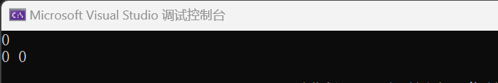
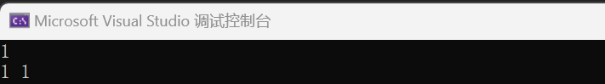
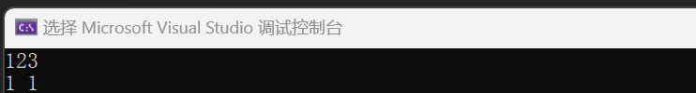
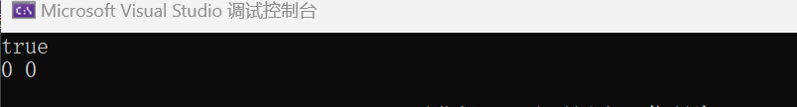
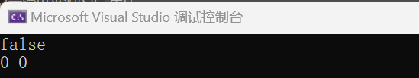
§.基础知识题 - 关系运算、逻辑运算与选择结构
3、逻辑常量与逻辑变量
C.观察下列程序的运行结果，回答问题并将程序的运行结果截图贴上(如果有错则贴错误信息截图)
#include <iostream>
using namespace std;
int main()
{
bool k;
cin >> k;
cout << k << ' ' << int(k) << endl;
return 0;
}
1、输入0，输出是：
2、输入1，输出是：
3、输入123，输出是：
4、输入true，输出是：
5、输入false，输出是：
总结bool型变量在输入时的规则：
输入任何非零数的时候都计算为1，也就是true；
在输入0的时候计算为0，也就是false；
而输入非法字符比如字符的时候，都计算为0，也就是false；

Slide 14
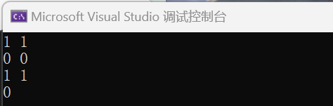
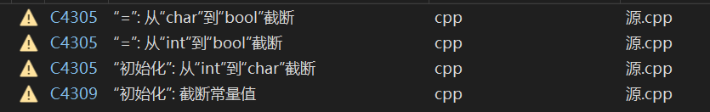
§.基础知识题 - 关系运算、逻辑运算与选择结构
3、逻辑常量与逻辑变量
D.观察下列程序的运行结果，回答问题并将程序的运行结果截图贴上(如果有错则贴错误信息截图)
#include <iostream>
using namespace std;
int main()
{
bool k;
k='A';
cout << k << ' ' << (int)k << endl;
k=0;
cout << k << ' ' << (int)k << endl;
k=256;
cout << k << ' ' << (int)k << endl;
char c = 256;
cout << (int)c << endl;
return 0;
}
1、贴运行结果
2、解释VS下waring的意思
第三和第四个waring都是对int传输给char值可能发生的数据截断丢失；第二个是对int传输给bool值0/1可能得截断丢失；第一个是对char值赋值给bool发生的数据截断丢失
3、k='A'是1字节赋值给1字节，为什么还有warning？
char字符是以ascii码值存贮，而bool值只有1和0
4、k=256如果按整型的4字节赋给1字节，k应该是多少？
现在实际是多少？为什么？(和c对比)
k应该是接受了256的补码然后转化为有符号数的-127；
现在实际是1；因为bool实际上应该只接受第一位有效位数也就是1
5、为什么不 cout << c，而是 (int)c ?
cout<<c就会输出对应ascii码对应的字符了
6、"非0为真0为假"这句话如何解释？
对于bool型数据来说，任何非零的数传给bool型都是真；而只有0传给bool型才是假

Slide 15

§.基础知识题 - 关系运算、逻辑运算与选择结构
3、逻辑常量与逻辑变量
E.观察下列程序的运行结果，回答问题并将程序的运行结果截图贴上(如果有错则贴错误信息截图)
#include <iostream>
using namespace std;
int main()
{
bool f=true;
int a=10;
a=a+f;
cout << a << endl;
return 0;
}
1、贴运行结果
2、当bool参与表达式计算时，当做____数字的1或者是0____

Slide 16
§.基础知识题 - 关系运算、逻辑运算与选择结构
此页不要删除，也没有意义，仅仅为了分隔题目

Slide 17
§.基础知识题 - 关系运算、逻辑运算与选择结构
4、逻辑运算符与逻辑运算
A.完成下列两个表格的填写（a/b是两个逻辑值，填写的内容不要用黑色）
a | b | !a | !b | a&&b | a||b
1 | 1 | 0 | 0 | 1 | 1
1 | 0 | 0 | 1 | 0 | 1
0 | 1 | 1 | 0 | 0 | 1
0 | 0 | 1 | 1 | 0 | 0
a | b | !a | !b | a&&b | a||b
非0 | 非0 | 0 | 0 | 1 | 1
非0 | 0 | 0 | 1 | 0 | 1
0 | 非0 | 1 | 0 | 0 | 1
0 | 0 | 1 | 1 | 0 | 0

Slide 18
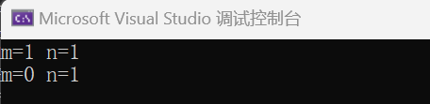
§.基础知识题 - 关系运算、逻辑运算与选择结构
4、逻辑运算符与逻辑运算
B.观察下列程序的运行结果，回答问题并将程序的运行结果截图贴上(如果有错则贴错误信息截图)
#include <iostream>
using namespace std;
int main()
{
int a=1, b=2, c=3, d=4, m=1, n=1;
cout << "m=" << m << " n=" << n << endl;
(m=a>b)&&(n=c>d);
cout << "m=" << m << " n=" << n << endl;
return 0;
}
1、贴运行结果
2、解释(m=a>b)&&(n=c>d)的求值过程（标出步骤顺序）
1：a>b为假得0
2：然后m=0
3：返回一个0
4：短路运算发现已经可以确定是假因此直接输出0，右侧括号没有计算
3、短路运算的意思是：___在顺序进行计算时如果能直接确认结果的话，剩下的就可以跳过不计算___
对&&来说，如果左侧结果是false或者0；就直接输出0或false；
对||来说，如果左侧结果是true或者非零数；就可以直接输出1或者true；

Slide 19

§.基础知识题 - 关系运算、逻辑运算与选择结构
4、逻辑运算符与逻辑运算
C.观察下列程序的运行结果，回答问题并将程序的运行结果截图贴上(如果有错则贴错误信息截图)
#include <iostream>
using namespace std;
int main()
{
int pre=-11111, latter=11111;
5 > 3 && 2 || pre == 8 < 4 - !0, latter = 0;
cout << pre << endl << latter;
return 0;
}
有以下逗号表达式，其表达式1是逻辑表达式，表达式2按需构造
5>3 && 2 || 8<4 - !0, ***
1、构造一个测试程序，在不改变该表达式目前求值顺序的情况下
（允许插入新的运算，但目前这几个运算符的顺序不要变），
证明两点：
1、8<4 - !0 存在短路运算
2、*** 不存在短路运算
8<4 - !0 这一部分没有进行计算，存在有短路运算；而***进行了计算，也就是不存在短路运算
2、用栈方式画包含短路运算的表达式，则从分析到短路运算符
进栈开始（本例中为||）,忽略_所有_运算符。（所有 / 比||
优先级高的）

Slide 20
§.基础知识题 - 关系运算、逻辑运算与选择结构
此页不要删除，也没有意义，仅仅为了分隔题目

Slide 21
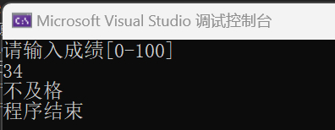
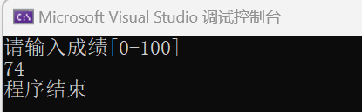
§.基础知识题 - 关系运算、逻辑运算与选择结构
5、if语句 - 基本使用
我=
#include <iostream>
using namespace std;
int main()
{
int i;
cout<<"请输入成绩[0-100]"<<endl;
cin >> i;
if (i<60) {
cout << "不及格" << endl;
}
cout << "程序结束" << endl;
return 0;
}
1、输入34，贴运行结果
2、输入74，贴运行结果
3、画出程序对应的流程框图
输入i
false
i<60
true
输出“不及格”
输出“程序结束”

Slide 22
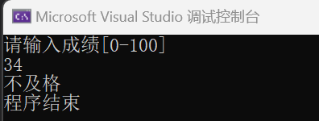
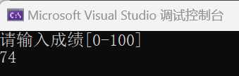
§.基础知识题 - 关系运算、逻辑运算与选择结构
5、if语句 - 基本使用
B.观察下列程序的运行结果，回答问题并将程序的运行结果截图贴上(如果有错则贴错误信息截图)
#include <iostream>
using namespace std;
int main()
{
int i;
cout<<"请输入成绩[0-100]"<<endl;
cin >> i;
if (i<60) {
cout << "不及格" << endl;
cout << "程序结束" << endl; //未缩进
}
return 0;
}
1、输入34，贴运行结果
2、输入74，贴运行结果
3、画出程序对应的流程框图
4、程序标注"未缩进"的行，___应该___（应该/不应该）缩进
输入i
false
i<60
true
输出“不及格”
输出“程序结束”

Slide 23
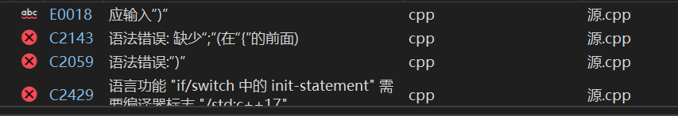
§.基础知识题 - 关系运算、逻辑运算与选择结构
5、if语句 - 基本使用
C.观察下列程序的运行结果，回答问题并将程序的运行结果截图贴上(如果有错则贴错误信息截图)
#include <iostream>
using namespace std;
int main()
{
int i;
cout<<"请输入成绩[0-100]"<<endl;
cin >> i;
if (i<60;) {
cout << "不及格" << endl;
cout << "程序结束" << endl; //未缩进
}
return 0;
}
贴编译错误并给出解释
错误原因就是在if里面加了分号，导致编译器认为这一句语法结束了。导致后面的大括号内容被判定为非法内容

Slide 24
§.基础知识题 - 关系运算、逻辑运算与选择结构
5、if语句 - 基本使用
D.观察下列程序的运行结果，回答问题
#include <iostream>
using namespace std;
int main()
{
int i;
cout << "请输入成绩[0-100]" << endl;
cin >> i;
if (i>=90 && i<=100)
cout << "优" << endl;
else if (i>=80 && i<90)
cout << "良" << endl;
else if (i>=70 && i<80)
cout << "中" << endl;
else if (i>=60 && i<70)
cout << "及格" << endl;
else if (i>=0 && i<60)
cout << "不及格" << endl;
else
cout << "输入错误" << endl;
cout << "程序结束" << endl;
return 0;
}
1、给出程序的流程框图(注意字体的清晰可辨)
2、i<90能否改为i<=89？哪个更好？
可以，但是i<90更好；和其他的语句一致，方便检查和阅读
3、i<90能否改为i<=90？运行是否正确？
运行也可以正确
输入i
false
false
false
false
false
i>=90&&i<=100
i>=80&&i<90
i>=70&&i<80
i>=60&&i<70
i>=0&&i<60
输出：输入错误
true
true
true
true
true
输出：程序结束

Slide 25
§.基础知识题 - 关系运算、逻辑运算与选择结构
此页不要删除，也没有意义，仅仅为了分隔题目

Slide 26
§.基础知识题 - 关系运算、逻辑运算与选择结构
6、if语句 - 多重嵌套
A.一个有10行代码的if语句嵌套，回答问题
0：if (表达式) {
1：if (表达式) {
2：}
3：else {
4：}
5：}
6：else {
7：if (表达式) {
8：}
9：}
第0行的"{" 和 第__5_行的"}"配对
第1行的"{" 和 第__2_行的"}"配对
第3行的"{" 和 第__4_行的"}"配对
第6行的"{" 和 第__9_行的"}"配对
第7行的"{" 和 第__8_行的"}"配对
总结：给出大括号配对的基本准则
注意嵌套的语句的括号配对；每出现一个左括号都记录下来，直到出现右括号开始就与最后一个出现的左括号配对，以此类对

Slide 27
§.基础知识题 - 关系运算、逻辑运算与选择结构
6、if语句 - 多重嵌套
B.一个if语句嵌套如下，回答问题
if (表达式1) {
if (表达式2) {
A;
}
B;
}
1、当表达式1____真___(真/假/任意)，表达式2___真____(真/假/任意)时，
执行语句A
2、当表达式1____真___(真/假/任意)，表达式2____任意___(真/假/任意)时，
执行语句B

Slide 28
§.基础知识题 - 关系运算、逻辑运算与选择结构
6、if语句 - 多重嵌套
C.一个if语句嵌套如下，回答问题
if (表达式1) {
if (表达式2) {
A;
}
else {
B;
}
C;
}
else {
if (表达式3) {
D;
}
E;
}
1、当表达式1____真___(真/假/任意)，表达式2___真____(真/假/任意)时，
执行语句A
2、当表达式1____真___(真/假/任意)，表达式2___假____(真/假/任意)时，
执行语句B
3、当表达式1___真____(真/假/任意)，表达式2____任意___(真/假/任意)时，
执行语句C
4、当表达式1____假___(真/假/任意)，表达式3___真____(真/假/任意)时，
执行语句D
5、当表达式1____假___(真/假/任意)，表达式3___任意____(真/假/任意)时，
执行语句E

Slide 29
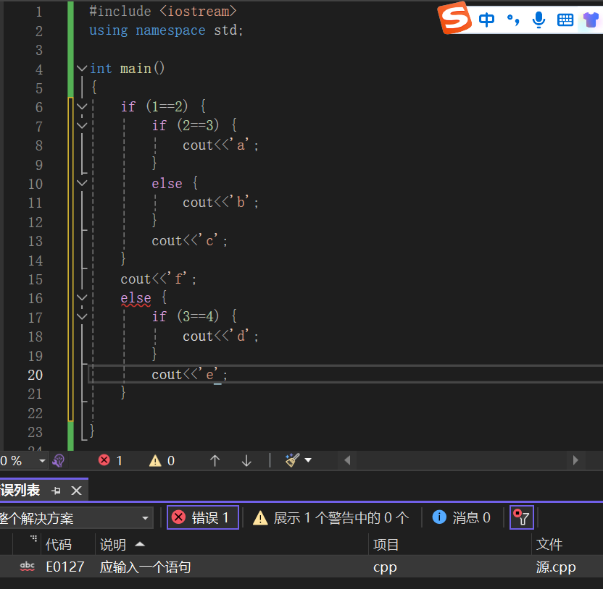
§.基础知识题 - 关系运算、逻辑运算与选择结构
6、if语句 - 多重嵌套
D.一个if语句嵌套如下，回答问题
if (表达式1) {
if (表达式2) {
A;
}
else {
B;
}
C;
}
F;
else {
if (表达式3) {
D;
}
E;
}
在6.C的基础上，在箭头位置插入语句F
1、请构造一个符合此要求的测试程序，并给出该程序的程序及编译错误
截图
2、请说明错误原因
是因为if下面必须配上一句else
并且是顺序读取，如果编译器在
读到if之后没出现else并且出现了
一个其他语句就会报错

Slide 30
§.基础知识题 - 关系运算、逻辑运算与选择结构
6、if语句 - 多重嵌套
E.一个if语句嵌套如下，回答问题
if (表达式1) {
if (表达式2) {
A;
}
B;
}
else {
C;
}
左侧代码按缩进格式排版
if (表达式1) {
if (表达式2) {
A;
}
B;
}
else {
C;
}
1、当表达式1___真__(真/假/任意)，表达式2__真__(真/假/任意)时，
执行语句A
2、当表达式1___真__(真/假/任意)，表达式2___假_(真/假/任意)时，
执行语句B
3、当表达式1___假__(真/假/任意)，表达式2__任意_(真/假/任意)时，
执行语句C
if (表达式1) {
if (表达式2) {
A;
}
else {
B;
}
C;
}
左侧代码按缩进格式排版
if (表达式1) {
if (表达式2) {
A;
}
else {
B;
}
C;
}
1、当表达式1___真__(真/假/任意)，表达式2___真_(真/假/任意)时，
执行语句A
2、当表达式1____真_(真/假/任意)，表达式2__任意_(真/假/任意)时，
执行语句B
3、当表达式1___真__(真/假/任意)，表达式2__任意__(真/假/任意)时，
执行语句C

Slide 31
§.基础知识题 - 关系运算、逻辑运算与选择结构
此页不要删除，也没有意义，仅仅为了分隔题目

Slide 32
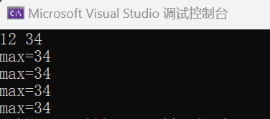
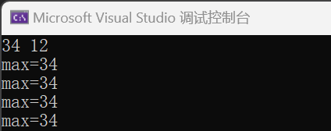
§.基础知识题 - 关系运算、逻辑运算与选择结构
7、条件运算符与条件表达式
A.观察下列程序的运行结果，回答问题并将程序的运行结果截图贴上(如果有错则贴错误信息截图)
#include <iostream>
using namespace std;
int main()
{
int a,b;
cin >> a >> b;
if (a>b)
cout << "max=" << a << endl;
else
cout << "max=" << b << endl;
a > b ? cout << "max=" << a << endl : cout << "max=" << b << endl; //1
cout << "max=" << (a>b?a:b) << endl; //2
printf("max=%d", a>b?a:b); //3
return 0;
}
1、输入12 34，给出运行截图
2、输入34 12，给出运行截图
3、//1 //2 //3这三种条件运算符的使用，
按你的喜欢程度排序为__2-->1-->3____
我不喜欢c哈哈哈；
感觉三目运算符像2这样用更加逻辑清晰一点

Slide 33
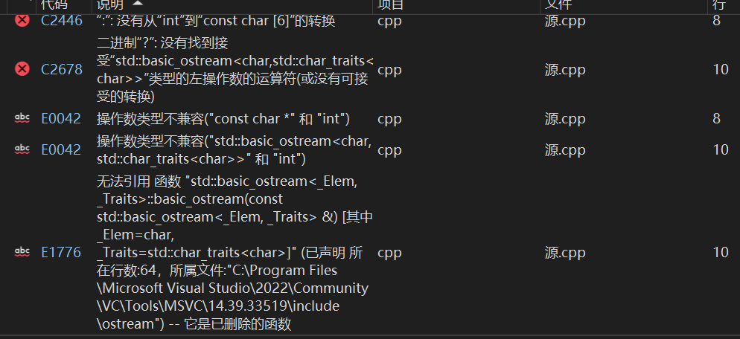
§.基础知识题 - 关系运算、逻辑运算与选择结构
7、条件运算符与条件表达式
B.观察下列程序的运行结果，回答问题并将程序的运行结果截图贴上(如果有错则贴错误信息截图)
#include <iostream>
using namespace std;
int main()
{
int a=1, b=2;
a==1 ? "Hello" : 123; //编译报错
a>b ? cout << a : printf("%d", b); //编译报错
a==1 ? 'A' : 123; //编译正确
return 0;
}
1、给出编译报错的截图
2、条件表达式使用的三句中，前两句报错，最后一
句正确，总结下条件表达式使用时的限制规则
(提示：注意表达式2和表达式3的类型)
三目运算符在表达式中不能接受字符串或者输出的语句。只能接受字符常量，表达为整数，数字

Slide 34
§.基础知识题 - 关系运算、逻辑运算与选择结构
此页不要删除，也没有意义，仅仅为了分隔题目

Slide 35
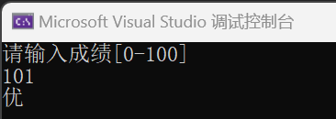
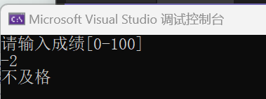
§.基础知识题 - 关系运算、逻辑运算与选择结构
8、switch-case语句
A.观察下列程序的运行结果，回答问题并将程序的运行结果截图贴上(如果有错则贴错误信息截图)
#include <iostream>
using namespace std;
int main()
{
int score;
cout<<"请输入成绩[0-100]"<<endl;
cin >> score;
switch(score/10) {
case 10:
case 9:
cout<<"优"<<endl;
break;
case 8:
cout<<"良"<<endl;
break;
case 7:
cout<<"中"<<endl;
break;
case 6:
cout<<"及格"<<endl;
break;
case 5:
case 4:
case 3:
case 2:
case 1:
case 0:
cout<<"不及格"<<endl;
break;
default:
cout<<"输入错误"<<endl;
break;
}
return 0;
}
程序的期望，是当输入的score在[0..100]时，分段输出"优/良/中/及格/不及格"，
否则输出"输入错误"
1、程序不完全正确，找出不符合期望的两个数据区间并给出运行截图
(不需要改对)
101到109
-9到0

Slide 36
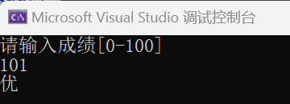
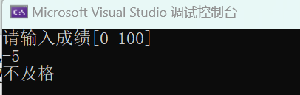
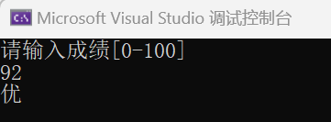
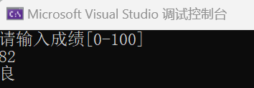
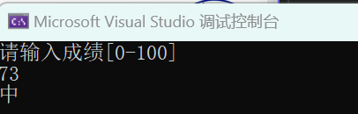
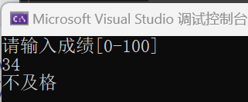
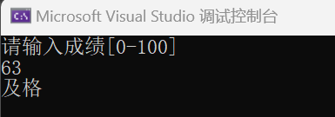
§.基础知识题 - 关系运算、逻辑运算与选择结构
8、switch-case语句
B.观察下列程序的运行结果，回答问题并将程序的运行结果截图贴上(如果有错则贴错误信息截图)
#include <iostream>
using namespace std;
int main()
{
const int k=5;
int score;
cout<<"请输入成绩[0-100]"<<endl;
cin >> score;
switch(score/10) {
case 10:
case 9:
cout<<"优"<<endl;
break;
case 6:
cout<<"及格"<<endl;
break;
default:
cout<<"输入错误"<<endl;
break;
case k+2:
cout<<"中"<<endl;
break;
case 8:
cout<<"良"<<endl;
break;
case 5:
case 4:
case 3:
case 2:
case 1:
case 0:
cout<<"不及格"<<endl;
break;
}
return 0;
}
在8.A的基础上
1、将6、8、default的位置进行了交换
2、将7写为常变量+常量形式
验证此程序与8.A的功能是否完全一致
（即：8.A中正确的,此程序中同样正确；8.A错误的，此程序中同样错误）
结论：8.A和8.B___完全一致_____(完全一致/不完全一致)
如果不完全一致，给出表现不一致的测试数据的运行截图

Slide 37
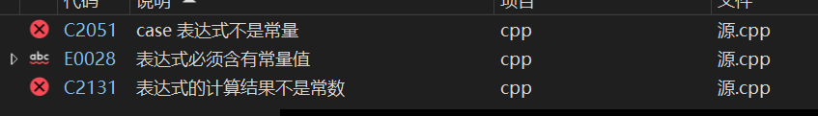
§.基础知识题 - 关系运算、逻辑运算与选择结构
8、switch-case语句
C.观察下列程序的运行结果，回答问题并将程序的运行结果截图贴上(如果有错则贴错误信息截图)
#include <iostream>
using namespace std;
int main()
{
int k=5;
int score;
cout<<"请输入成绩[0-100]"<<endl;
cin >> score;
switch(score/10) {
case 10:
case 9:
cout<<"优"<<endl;
break;
case 6:
cout<<"及格"<<endl;
break;
default:
cout<<"输入错误"<<endl;
break;
case k+2:
cout<<"中"<<endl;
break;
case 8:
cout<<"良"<<endl;
break;
case 5:
case 4:
case 3:
case 2:
case 1:
case 0:
cout<<"不及格"<<endl;
break;
}
return 0;
}
在8.B的基础上，将k从const int改为int
1、给出编译错误的截图
2、解释错误原因
case后面不能跟变量，要跟常量；

Slide 38
§.基础知识题 - 关系运算、逻辑运算与选择结构
8、switch-case语句
D.观察下列程序的运行结果，回答问题并将程序的运行结果截图贴上(如果有错则贴错误信息截图)
#include <iostream>
using namespace std;
int main()
{
int score;
cout<<"请输入成绩[0-100]"<<endl;
cin >> score;
switch(score/10) {
case 10:
case 9:
cout<<"优"<<endl;
break;
case 8:
cout<<"良"<<endl;
break;
case 7:
cout<<"中"<<endl;
break;
case 6:
case 4+2:
cout<<"及格"<<endl;
break;
case 5:
case 4:
case 3:
case 2:
case 1:
case 0:
cout<<"不及格"<<endl;
break;
default:
cout<<"输入错误"<<endl;
break;
}
return 0;
}
在8.A的基础上，多了一个case 4+2
1、给出编译错误的截图
2、解释错误原因
重复的出现了case6这样一个情况；编译器顺序读取的时候就会出现错误

Slide 39
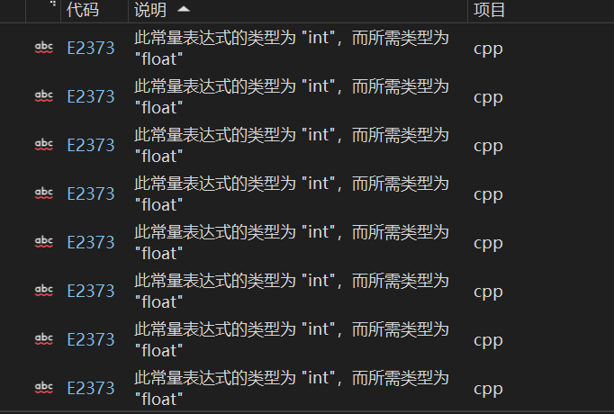
§.基础知识题 - 关系运算、逻辑运算与选择结构
8、switch-case语句
E.观察下列程序的运行结果，回答问题并将程序的运行结果截图贴上(如果有错则贴错误信息截图)
#include <iostream>
using namespace std;
int main()
{
float score;
cout<<"请输入成绩[0-100]"<<endl;
cin >> score;
switch(score/10) {
case 10:
case 9:
cout<<"优"<<endl;
break;
case 8:
cout<<"良"<<endl;
break;
case 7:
cout<<"中"<<endl;
break;
case 6:
cout<<"及格"<<endl;
break;
case 5:
case 4:
case 3:
case 2:
case 1:
case 0:
cout<<"不及格"<<endl;
break;
default:
cout<<"输入错误"<<endl;
break;
}
return 0;
}
在8.A的基础上，将score从int改为float
1、给出编译错误的截图
2、解释错误原因
case后面不能接float型的常量；

Slide 40
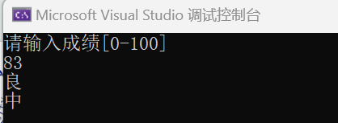
§.基础知识题 - 关系运算、逻辑运算与选择结构
8、switch-case语句
F.观察下列程序的运行结果，回答问题并将程序的运行结果截图贴上(如果有错则贴错误信息截图)
#include <iostream>
using namespace std;
int main()
{
int score;
cout<<"请输入成绩[0-100]"<<endl;
cin >> score;
switch(score/10) {
case 10:
case 9:
cout<<"优"<<endl;
break;
case 8:
cout<<"良"<<endl;
case 7:
cout<<"中"<<endl;
break;
case 6:
cout<<"及格"<<endl;
break;
case 5:
case 4:
case 3:
case 2:
case 1:
case 0:
cout<<"不及格"<<endl;
break;
default:
cout<<"输入错误"<<endl;
break;
}
return 0;
}
在8.A的基础上，删除case 8后面的break
1、给出与8.A运行结果不一致的测试数据即截图
2、解释break的作用
使得程序能跳出当下的循环，也就是不执行后续的判断；如果把该处break删除了，程序就会继续进行；

Slide 41
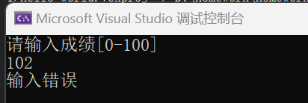
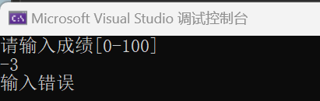
§.基础知识题 - 关系运算、逻辑运算与选择结构
8、switch-case语句
G.观察下列程序的运行结果，回答问题并将程序的运行结果截图贴上(如果有错则贴错误信息截图)
#include <iostream>
using namespace std;
int main()
{
int score;
cout<<"请输入成绩[0-100]"<<endl;
cin >> score;
switch(score/10) {
case 10:
case 9:
cout<<"优"<<endl;
break;
case 8:
cout<<"良"<<endl;
break;
case 7:
cout<<"中"<<endl;
break;
case 6:
cout<<"及格"<<endl;
break;
case 5:
case 4:
case 3:
case 2:
case 1:
case 0:
cout<<"不及格"<<endl;
break;
default:
cout<<"输入错误"<<endl;
break;
}
return 0;
}
程序同8.A，将其改正确，即所有[0..100]之外的数据均给出"输入错误"即可
#include <iostream>
using namespace std;
int main()
{
int score;
cout << "请输入成绩[0-100]" << endl;
cin >> score;
int score_1 = score;
if (score_1 > 100 || score_1 < 0) {
cout << "输入错误" << endl;
}
else {
switch (score / 10) {
case 10:
case 9:
cout << "优" << endl;
break;
case 8:
cout << "良" << endl;
break;
case 7:
cout << "中" << endl;
break;
case 6:
cout << "及格" << endl;
break;
case 5:
case 4:
case 3:
case 2:
case 1:
case 0:
cout << "不及格" << endl;
break;
default:
cout << "输入错误" << endl;
break;
}
}
return 0;
}

Slide 42
§.基础知识题 - 关系运算、逻辑运算与选择结构
8、switch-case语句
H.思考
如果将成绩区间对应为：[84-100] - 优
[68-84) - 良
[55-68) - 及格
[0-55) - 不及格
1、用if-else语句完成该程序并贴图
下一页
2、如果用switch语句，该如何实现？（如果程序太长，允许只截取能说明问题的部分即可）
下一页
3、如果学生成绩带小数点，即"xx.5"形式，能用if语句吗？能用switch语句吗？请解释原因
能用if语句，而不能使用switch语句。因为switch有数据类型的限制，case后面不能接浮点型
4、总结switch语句使用时的注意事项
记得每一个case都要接break语句；case后面只能接常量，不能接变量；而且不能接浮点型数据
5、switch-case语句能完全取代if-else吗？
不能，很明显swith-case语句有数据类型的限制，而if-else没有。因此不能替代
需要文字描述的地方，尽可能用简单的文字描述清楚即可，不需要卷字数

Slide 43
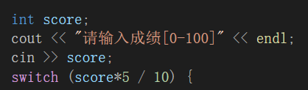
§.基础知识题 - 关系运算、逻辑运算与选择结构
#include <iostream>
using namespace std;
int main()
{
int score;
cout << "请输入成绩[0-100]" << endl;
cin >> score;
if (score >= 84 && score <= 100) {
cout << "优" << endl;
}
else if (score >= 68 && score < 84) {
cout << "良" << endl;
}
else if (score >= 55 && score < 84) {
cout << "及格" << endl;
}
else if (score >= 0 && score < 55) {
cout << "不及格" << endl;
}
else {
cout << "输入错误" << endl;
}
cout << "程序结束" << endl;
return 0;
}
switch-case
关键我认为在于这个区间的取值，此时乘以5的话能让每个区间的左右边都除以10的时候有一个特殊的值，再根据case判断
if-else

Slide 44
§.基础知识题 - 关系运算、逻辑运算与选择结构
此页不要删除，也没有意义，仅仅为了分隔题目

